Slide 1
遠雄人壽契約電訪 錄音調閱網站
2021/05/29

Slide 2
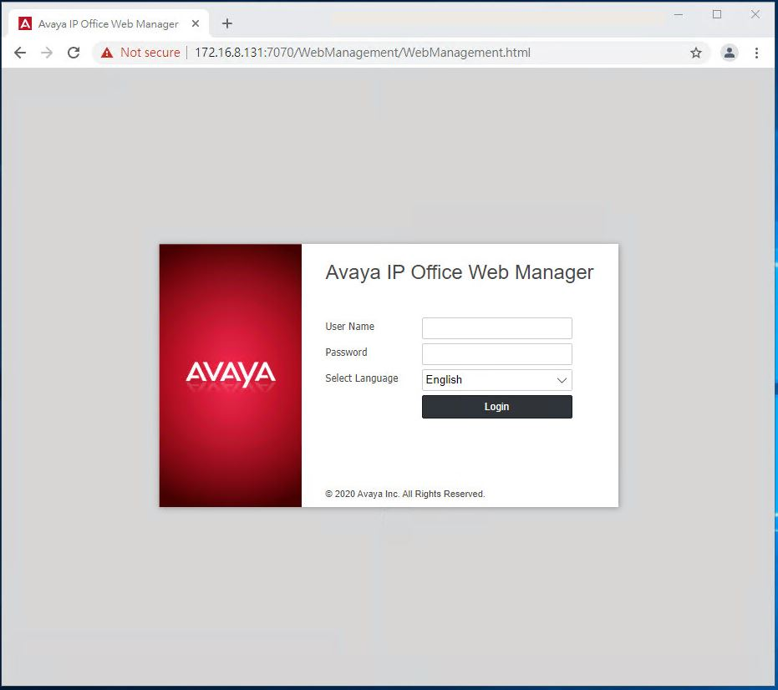
登入錄音調閱網站
step1. 網址輸入並前往
Administrator
IPOUCadmin
step2.
帳號密碼
並登入網頁

Slide 3
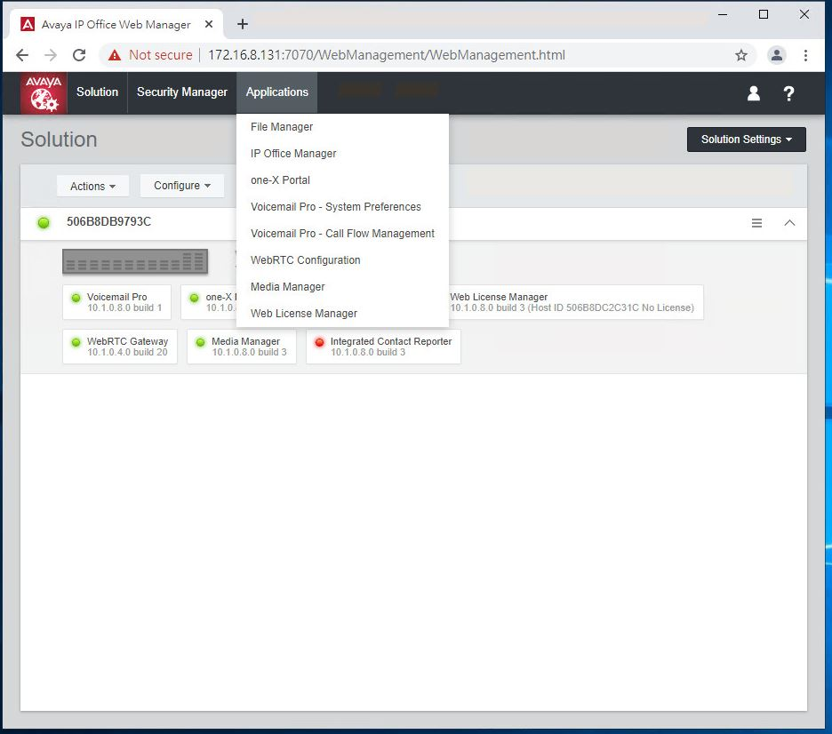
進入錄音調閱介面
setp3. 選擇 Application
setp4. 選擇 Mediamanager

Slide 4
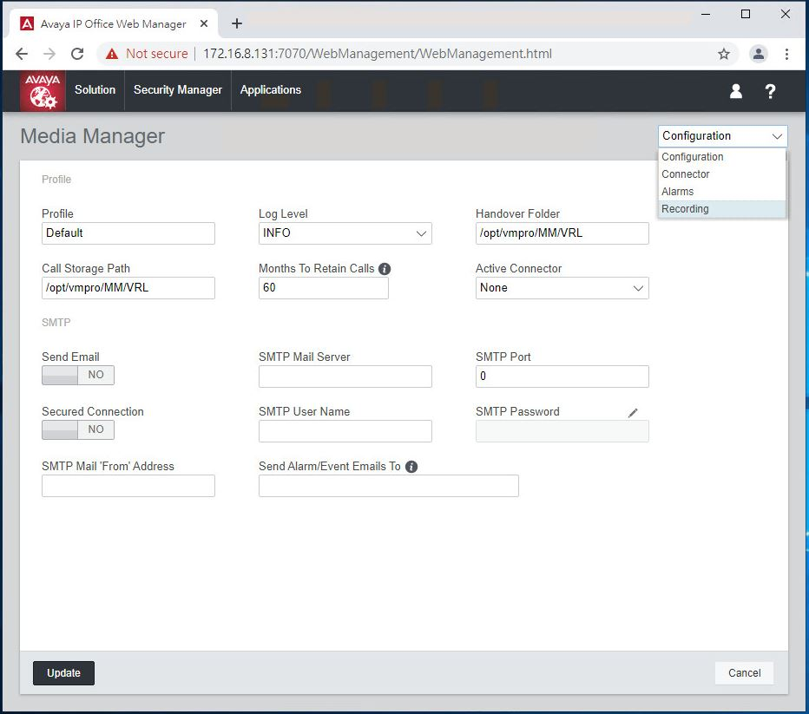
進入錄音調閱介面
setp5.
選擇 Recording

Slide 5
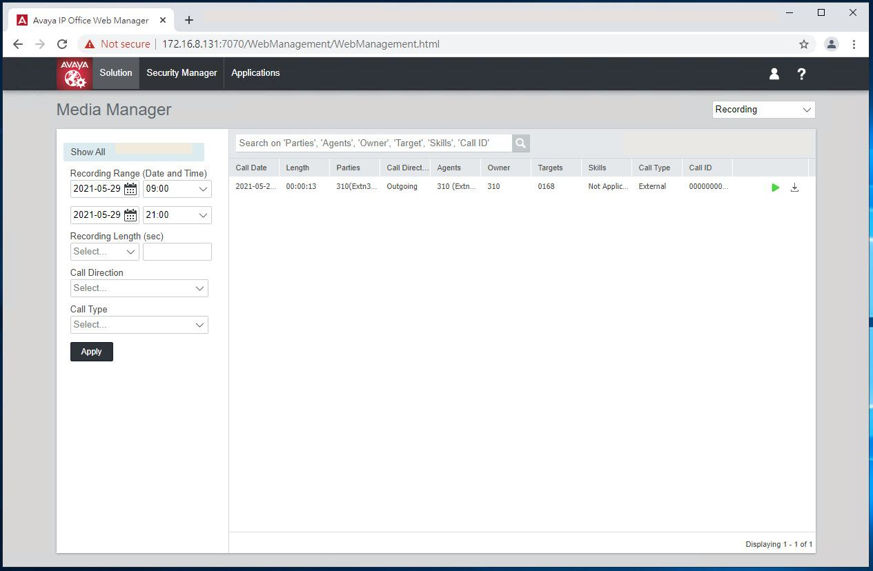
錄音調閱介面查詢、播放、下載
setp8. 可在此輸入分機號碼做查詢
可在此播放及下載
setp6. 可以設定時間區間
setp7. 按下搜尋

